Slide 1
Jogo BattleShip
Embarcações:
Porta-aviões. (Tamanho 5)
Navio de guerra. (Tamanho 4)
Cruzador. (Tamanho 3)
Submarino. (Tamanho 3)
Destroier. (Tamanho 2)
Objetivos:
Sem ter acesso ao mapa , onde estão posicionados as embarcações, o jogador deve atingi-las, acertando as coordenadas de suas localizações.

Slide 2
Regras e Roteiro:
As embarcações estarão dispostas em um mapa (arquivo.txt), no qual espaços “ ” representam a água e 1) “P”, 2) “N”, 3) “C”, 4) “S” e 5) “D” representam as embarcações correspondentes..
O jogador (enquirerBS) não possui acesso direto ao mapa. Podendo apenas escolher o seu nível de dificuldade. Além disso, ele pode consultar as dimensões do mapa e a quantidade de cada embarcação, que serão fornecidas pela plataforma (responderBS).
O jogador pode então efetuar ataques ao mapa, fornecendo as coordenadas de seu alvo. A cada disparo a plataforma descreve se uma arma foi atingida e qual, ou se apenas a água foi acertada.
O jogo acaba quando todas as embarcações estiverem afundadas.
Interação entre as classes:
Inicialmente um objeto (responderBS) da classe ResponderBS é instanciado, utilizando o nível de dificuldade escolhido pela classe EnquirerBS para o jogo.
Assim o responderBS busca uma mapa, aleatoriamente, no banco de dados do nível escolhido. Cada mapa já possui uma composição predefinida das embarcações. Em seguida as dimensões do mapa e as quantidades de cada arma são atualizadas para que possam utilizadas pela classe EnquirerBS.
Assim a EnquirerBS, de modo pseudoaleatório realiza ataques ao mapa. E a cada tiro, o responderBS responde se atingiu uma embarcação ou não. Em caso afirmativo, diz se ela afundou.
Quando a EnquirerBS afundar a última arma o responder irá sinalizar que o jogo acabou.

Slide 3
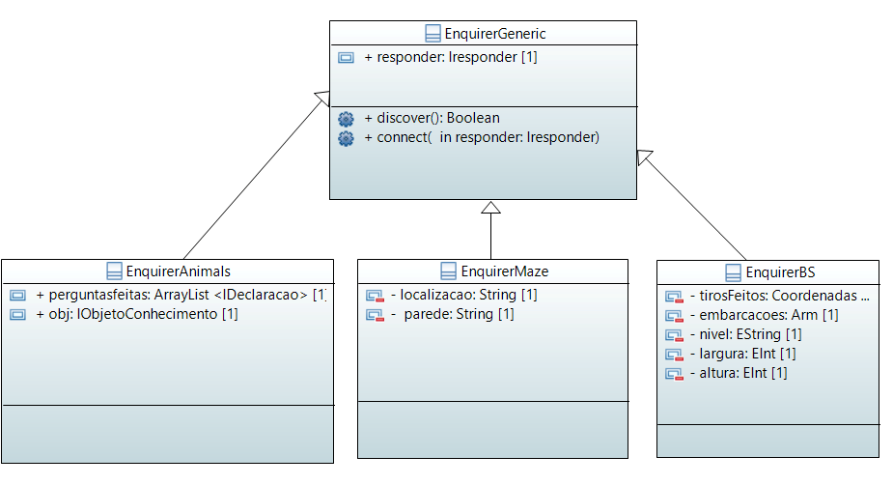
Diagramas UML: Enquirer

Slide 4
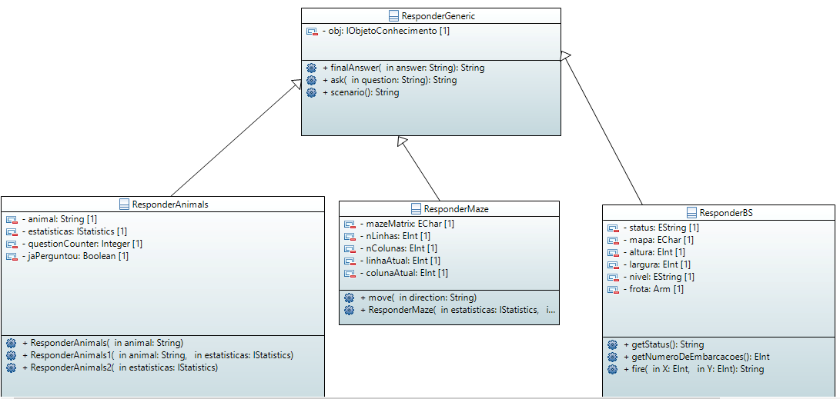
Diagramas UML: responder

